Slide 1


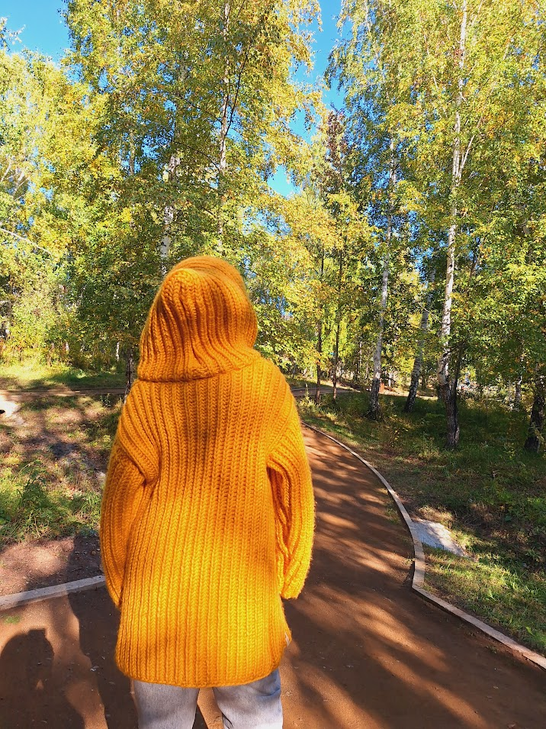
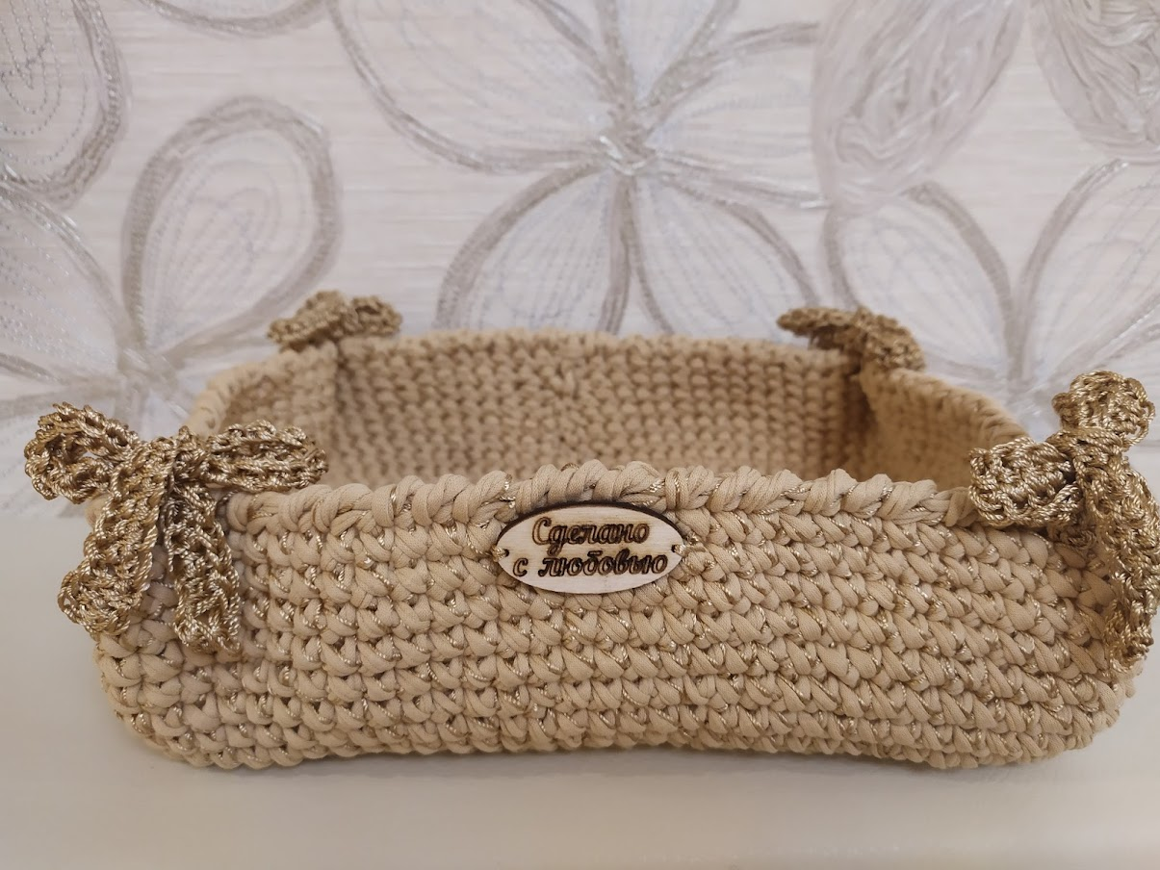
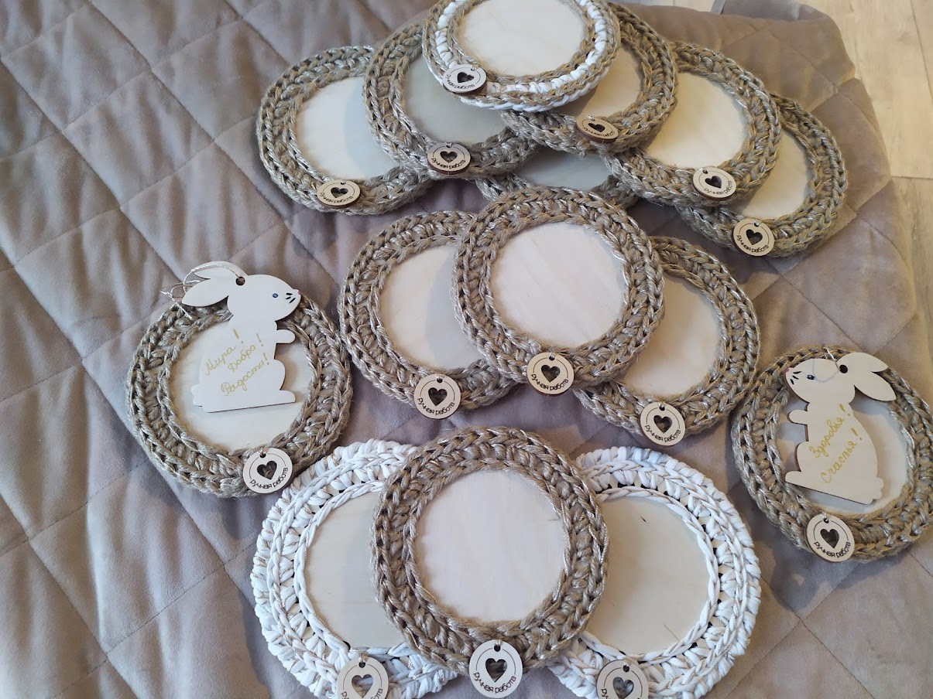
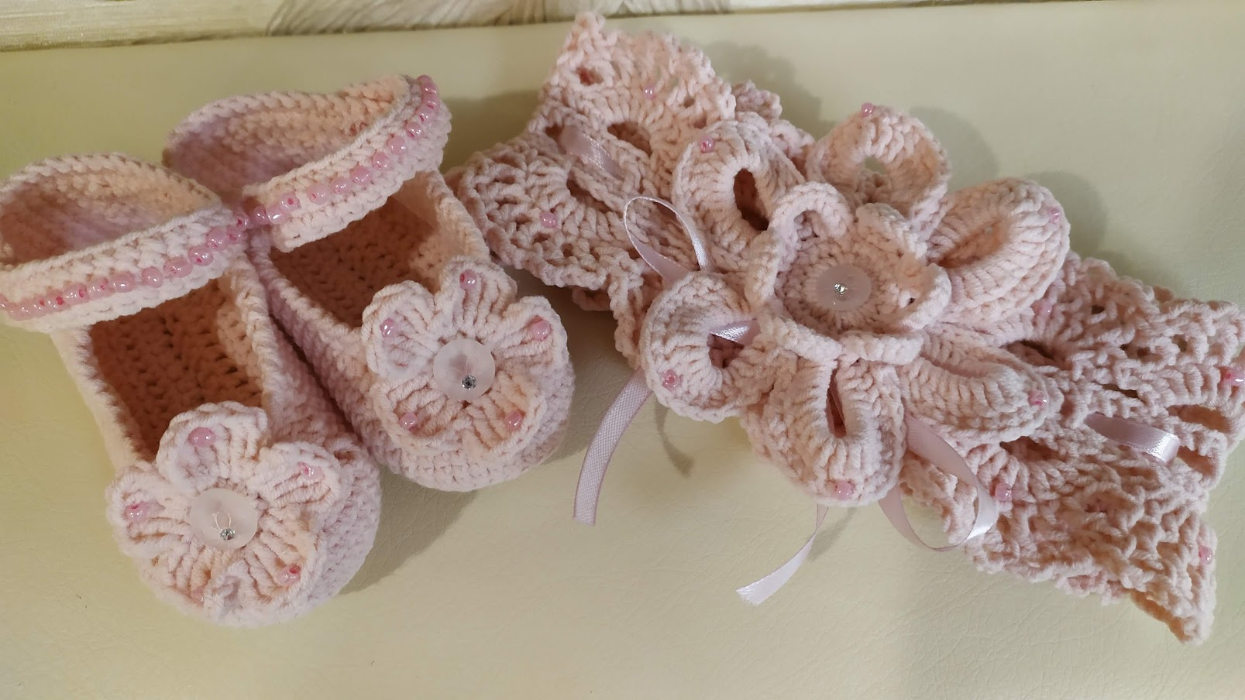
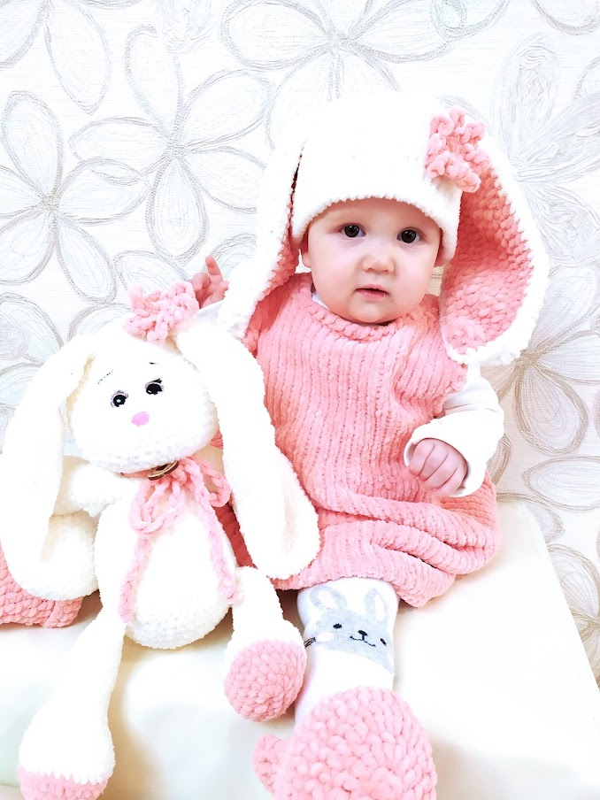
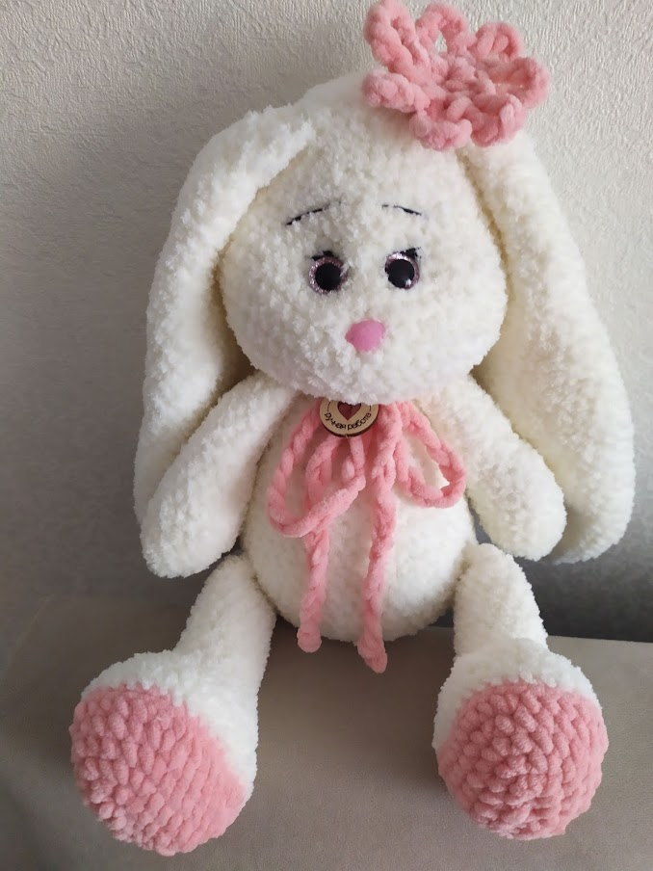
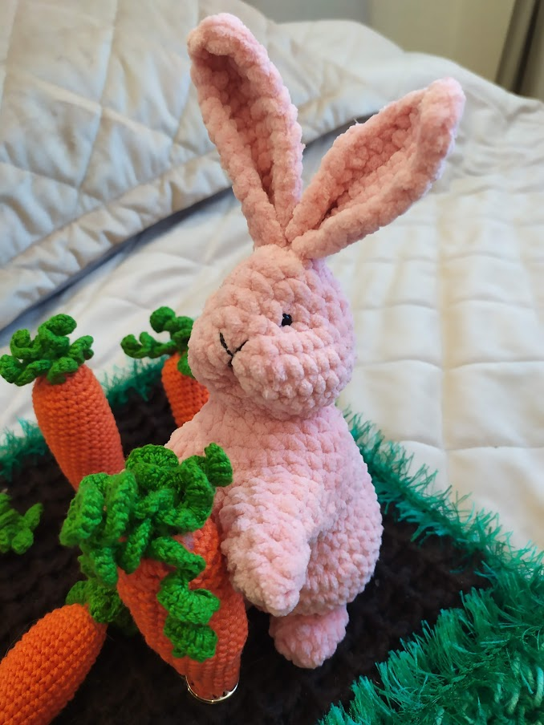
Вязание - это очень увлекательное, постоянно развивающееся рукоделие
СТУДИЯ ВЯЗАНИЯ «ЭКСКЛЮЗИВ»
Если вы хотите научиться новому увлекательному делу, которое принесет удовольствие и результат, то обучение вязанию - отличный выбор! В этой презентации мы рассмотрим основы и многое другое.

Slide 2

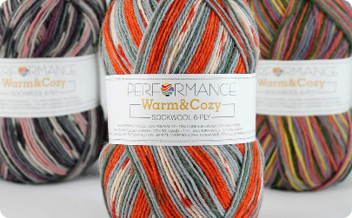
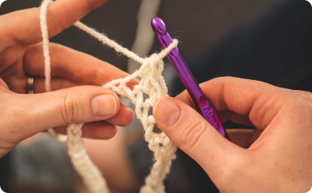
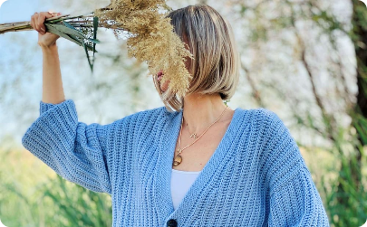

Основы вязания крючком
Выбор пряжи и крючка
Основные техники
Изучение элементов
Освоим основные техники вязания крючком, такие как вязание столбиков и вязание в петлях.
Изучим основные элементы, необходимые для создания красивых вязаных продуктов.
Разберем разновидности пряжи и крючков и узнаем, как правильно выбирать материал для вязания крючком.

Slide 3
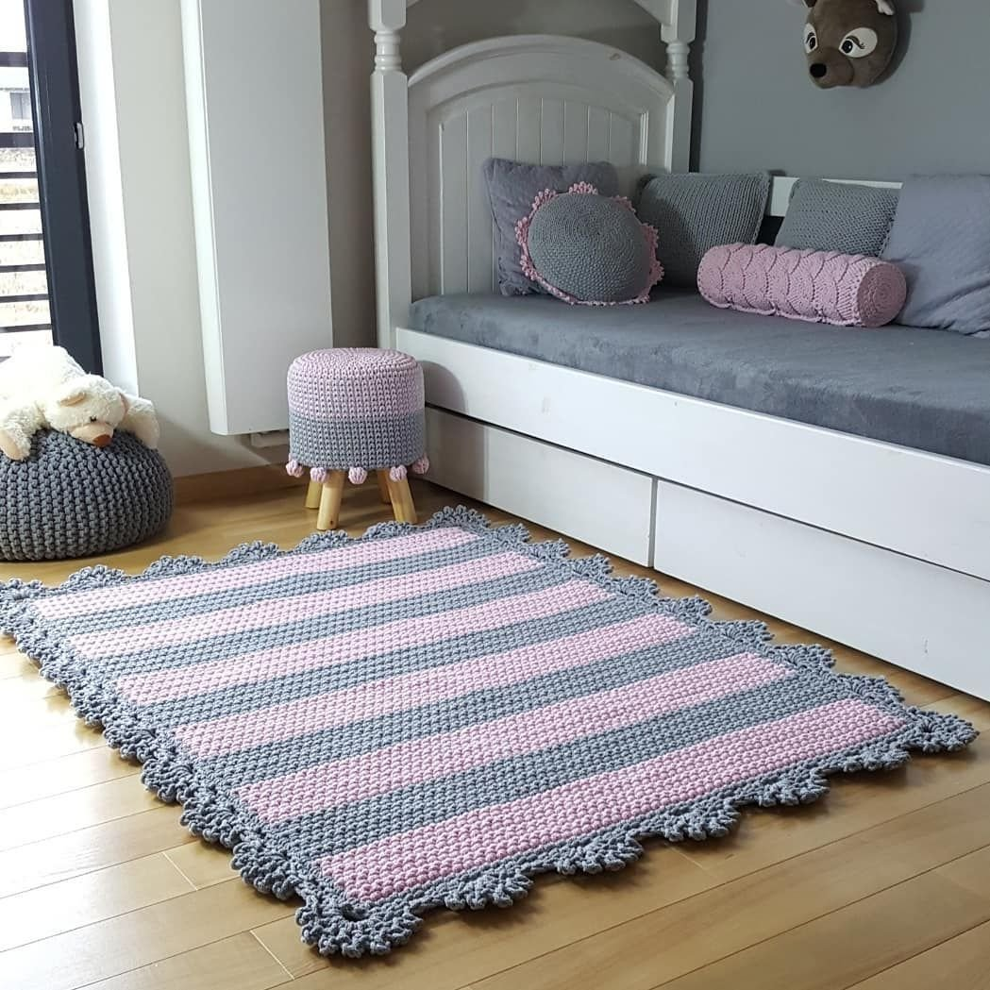
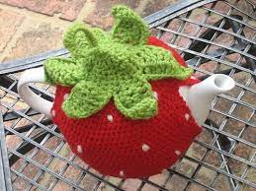
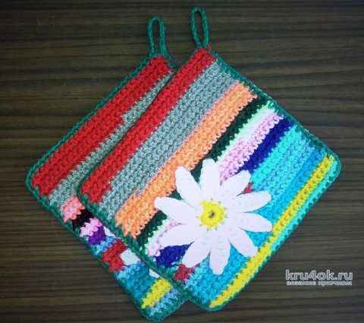
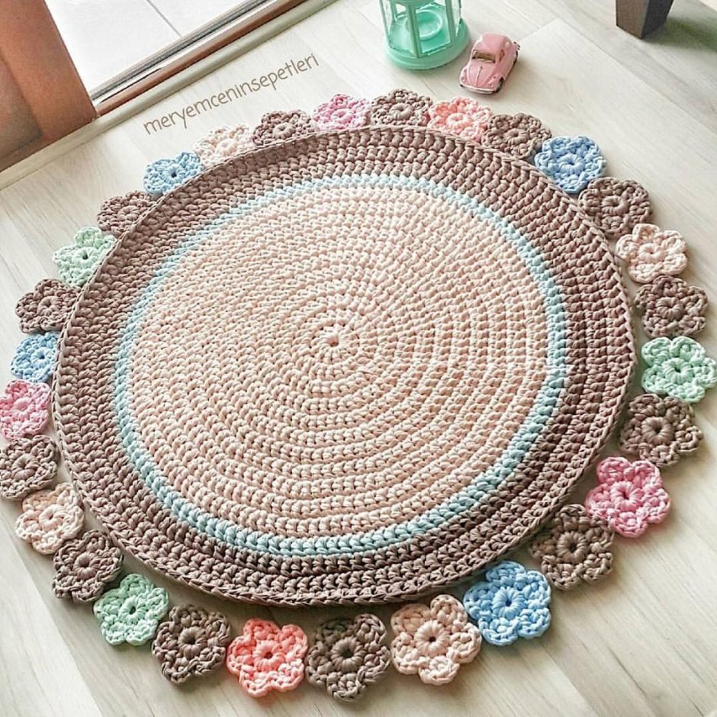
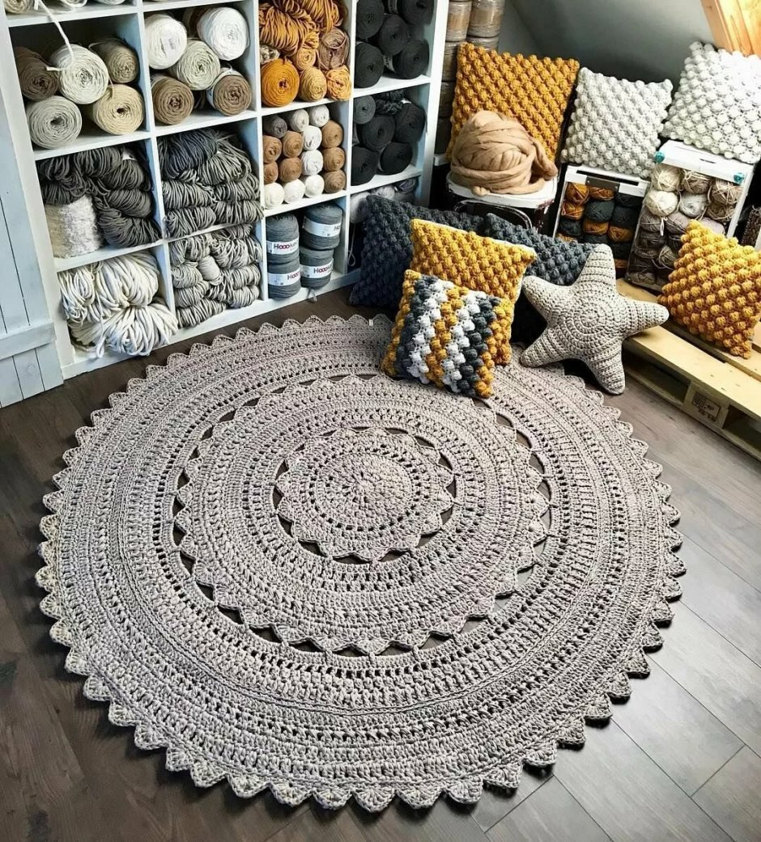
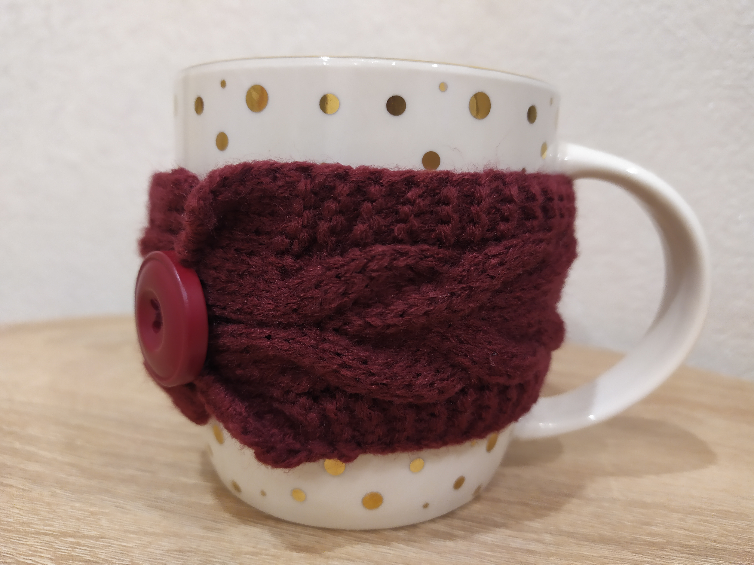
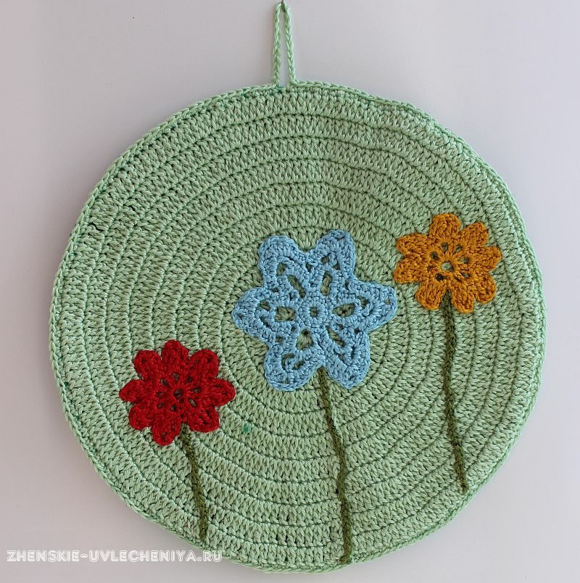
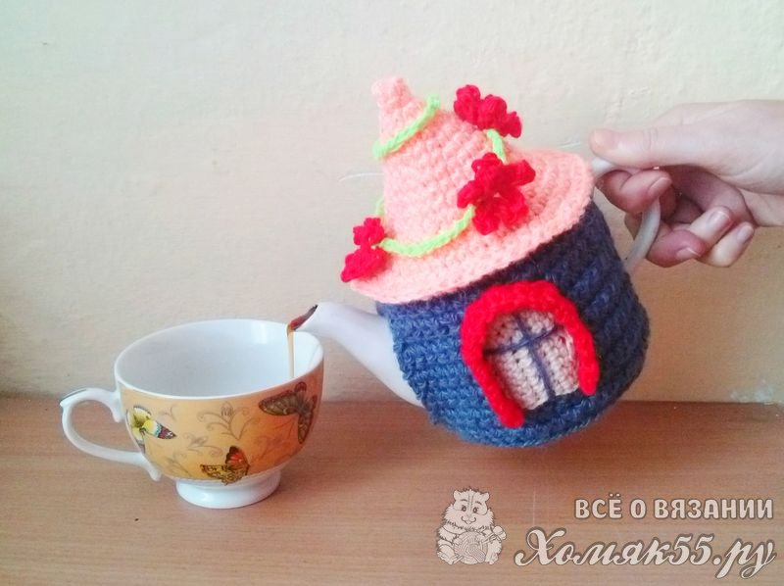
Изготовление изделий
Простые изделия
Изготовим первые простые изделия, например, прихватку, грелку на чайник, чтобы закрепить освоенные навыки вязания.
Сложные изделия
Создадим сложные изделия, такие как пледы, игрушки, предметы украшения интерьера, которые можно дарить в подарок или использовать дома.

Slide 4

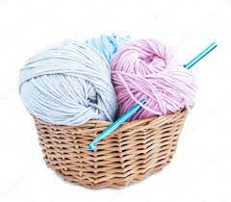
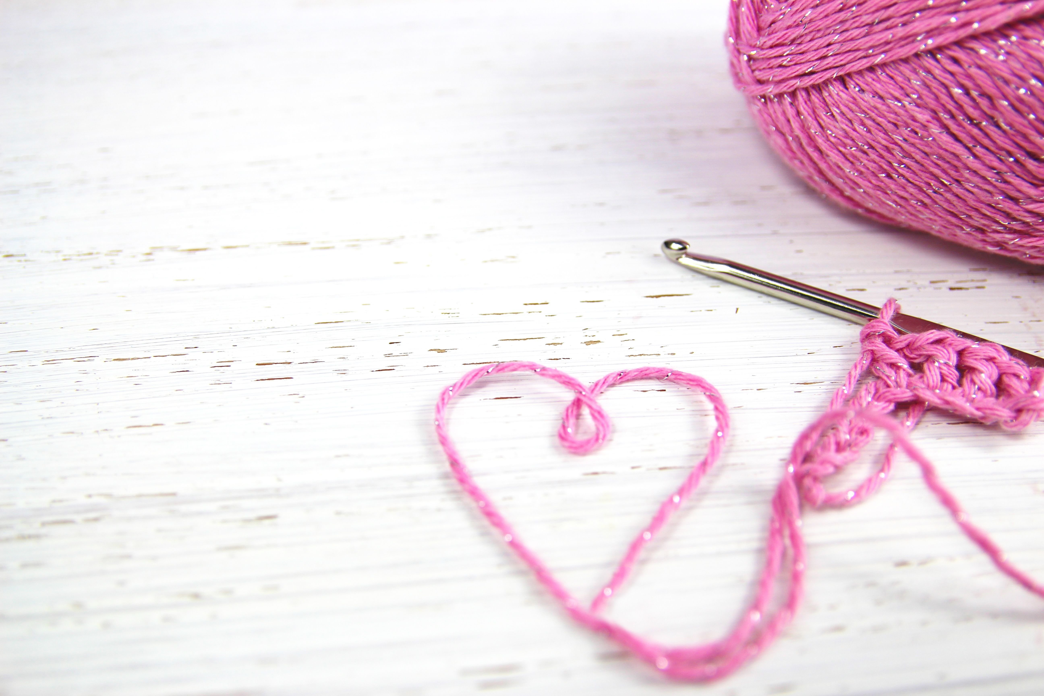
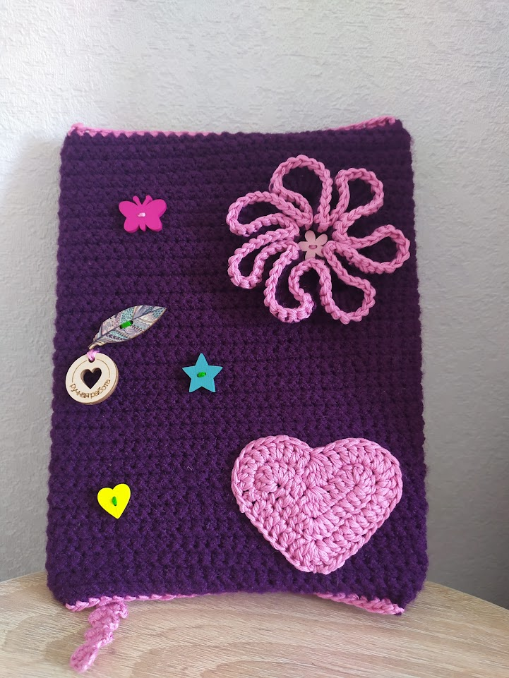
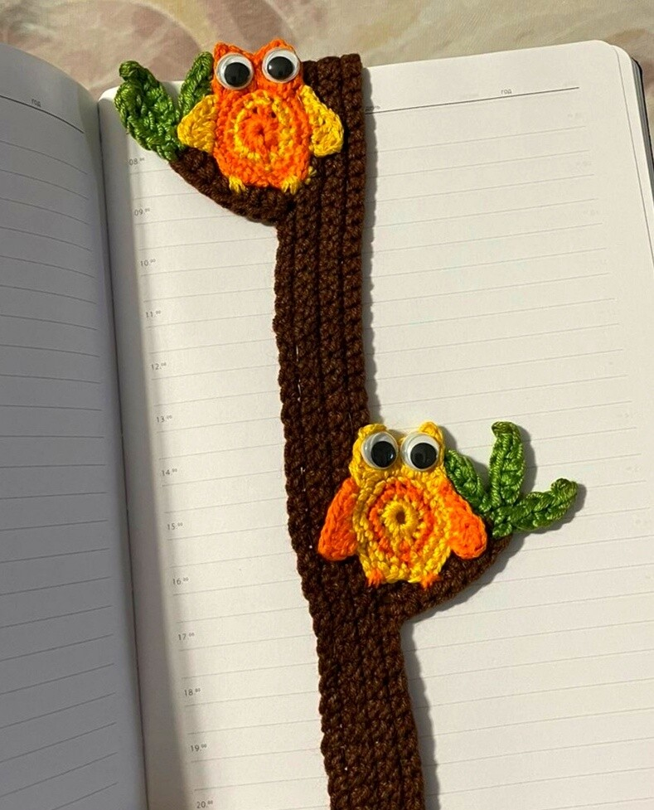
Советы для улучшения техники вязания
Улучшение техники
Советы по правильной постановке нити и переходу от одного элемента к другому.
1
2
3
Выбор материала
Финальная отделка
Как выбрать нужную пряжу и крючок для создания конкретного изделия.
Как правильно завязывать концы ниток и делать красивую отделку на изделии.

Slide 5
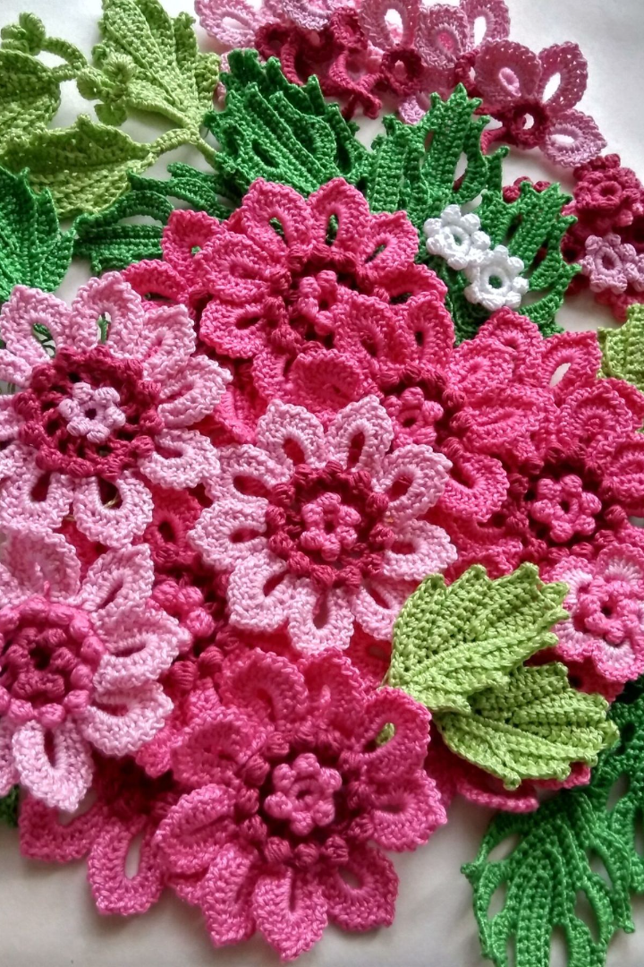

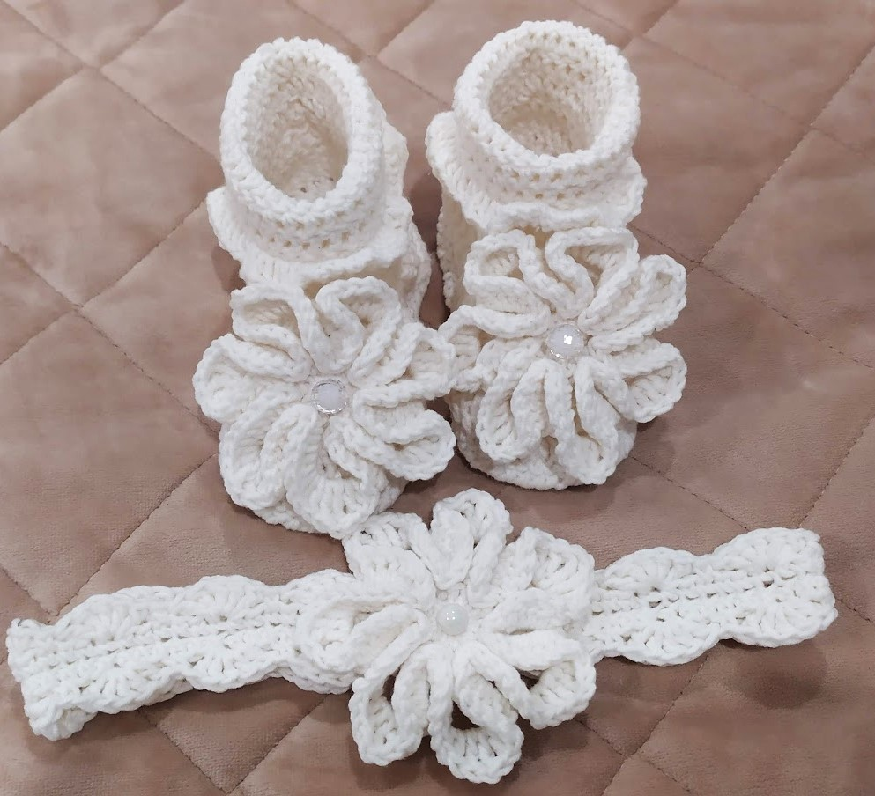
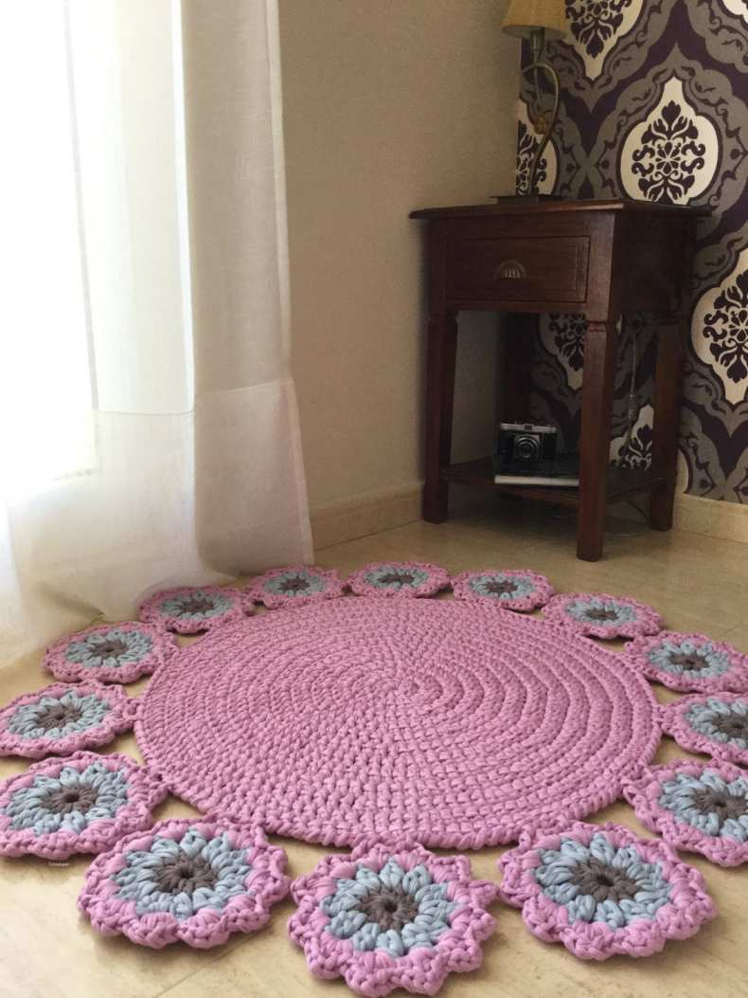
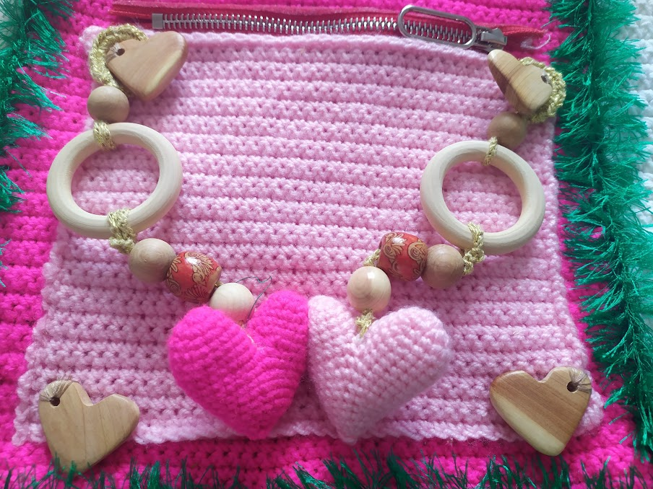
Крючком для новичков и профессионалов
Обучение вязанию крючком подходит как новичкам, так и профессионалам. Это увлекательное занятие, которое подарит много радости и удовлетворения. Благодаря этим урокам вы можете открыть для себя новый мир

Slide 6
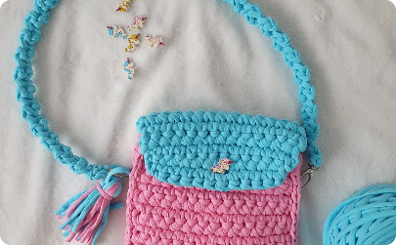
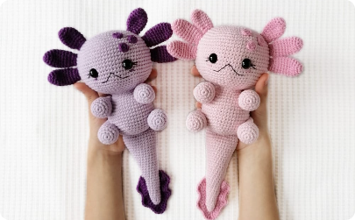
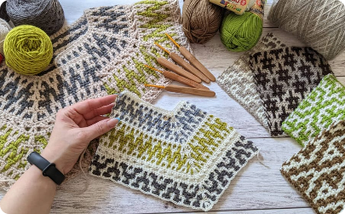
Вязание крючком: хобби или бизнес?
Вязание крючком может быть не только отличным хобби, но и отличным источником заработка. Создавайте уникальные вещи и продавайте их онлайн или на ярмарках!
Сумки
Игрушки
Декор
Создавайте красивые и удобные сумки, которые будут исключительным аксессуаром к гардеробу.
Создавайте забавные игрушки для детей и взрослых.
Создавайте красивые элементы декора для дома, которые будут использоваться в качестве подарков.

Slide 7

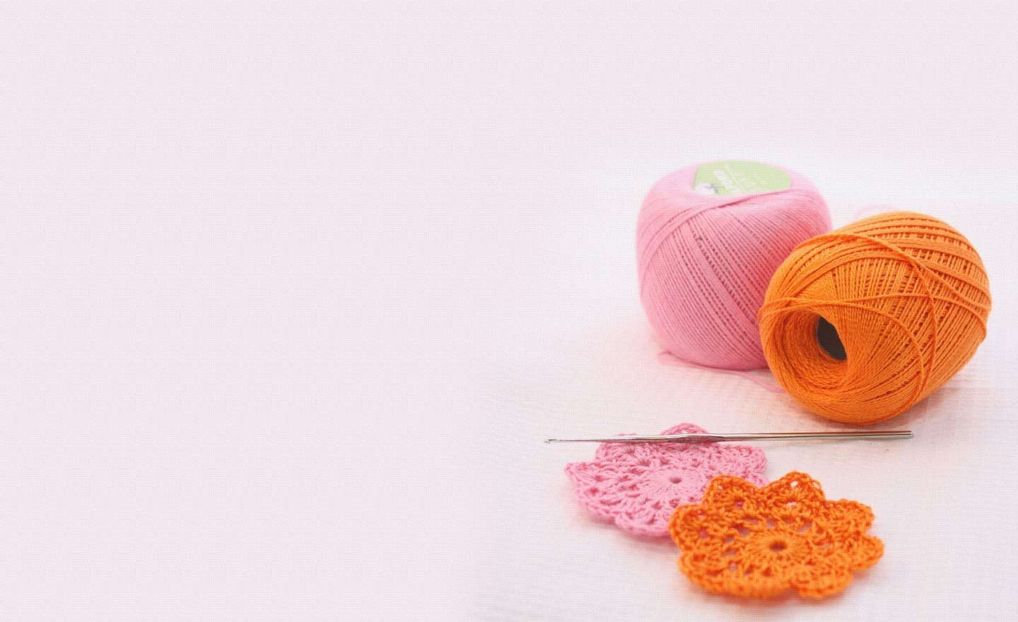
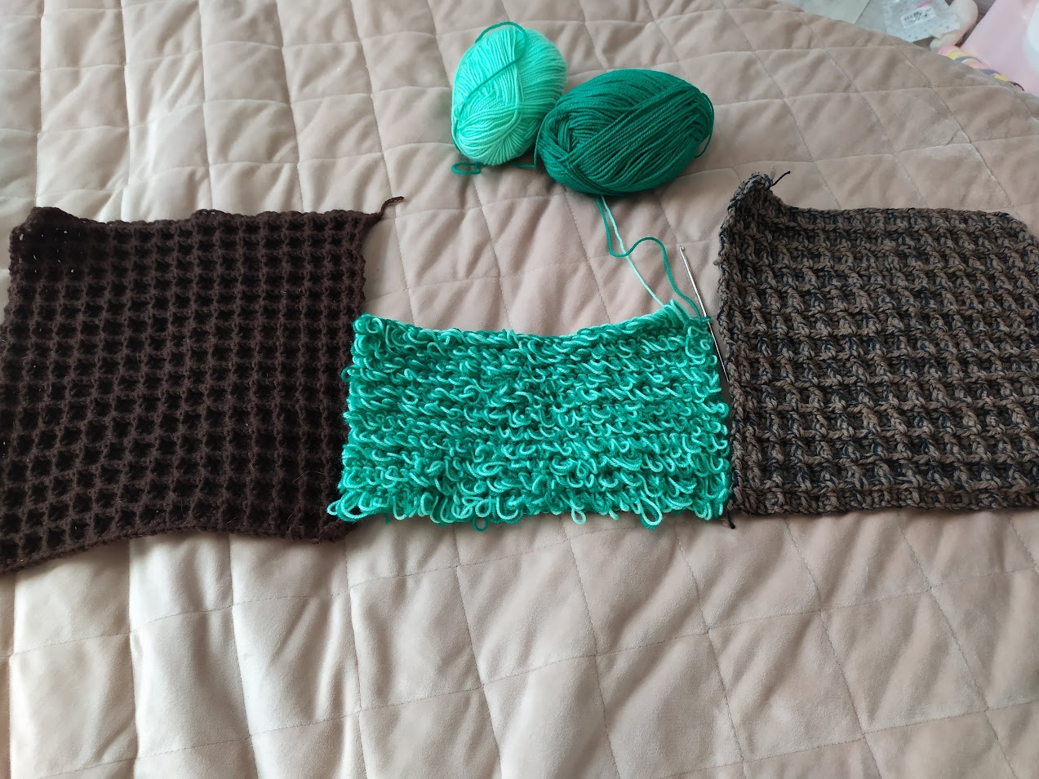
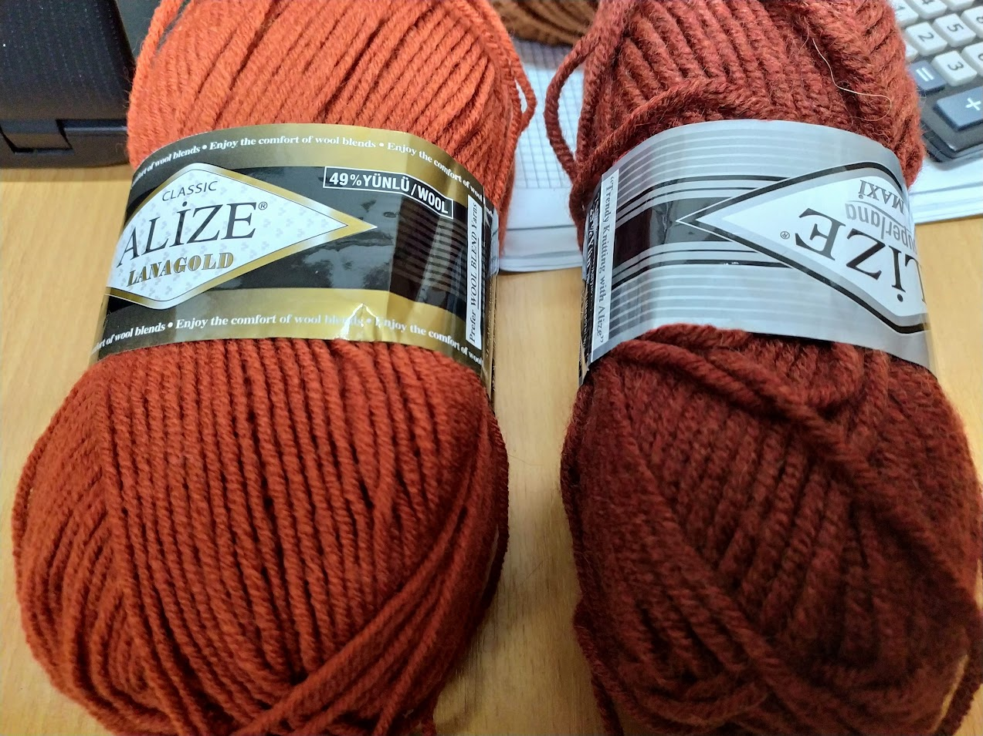
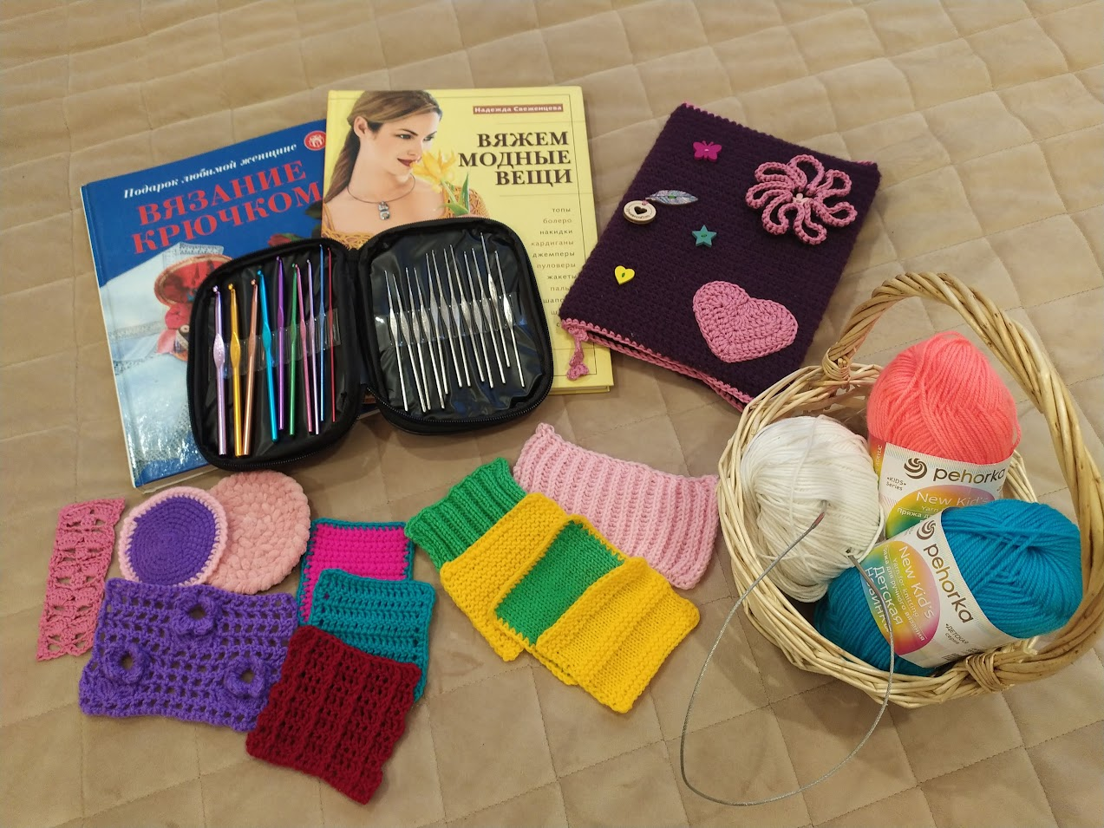
Доступность и удобство
1
Доступность
Вязание крючком доступно каждому из вас.
2
Удобство
Вязание крючком не требует большого инвестирования времени и физических усилий, при этом позволяет добиться ощутимого результата.

Slide 8
Важность традиций
История вязания крючком
Сохранение традиций
На занятиях мы узнаем об истории и традициях вязания крючком в разных культурах и странах.
Рассмотрим важность сохранения традиций и ручного труда в нашем быстро меняющемся мире.
Археологи утверждают, что древнейшие вязаные изделия появились 4 тыс. лет назад в Древнем Египте. Из Египта вязание пришло в Европу. В Италии и Испании стали вязать в 12 веке, чуть позже во Франции. Постепенно вязание крючком превратилось в прибыльную промышленную отрасль. В 16 веке вязание уже покорило всю Европу.
Раньше люди вязали просто на пальцах, лишь впоследствии появились спицы и крючок. Изначально вязальщиками были только мужчины. Под страхом денежного взыскания работодатели не принимали на работу ни одной женщины. Им разрешалось только прясть пряжу. Но со временем вязание перешло в руки женщин, которые превратили его в настоящее искусство.
Производительность ручной вязки была очень низкой, готовые изделия стоили баснословных денег и были по карману лишь очень богатым людям. Например, в Европе вязаные шелковые чулки были подарком даже для королей! Так, шведский король Эрик IV выписал себе пару шелковых чулок. А стоили они – годовое жалование королевского сапожника…

Slide 9

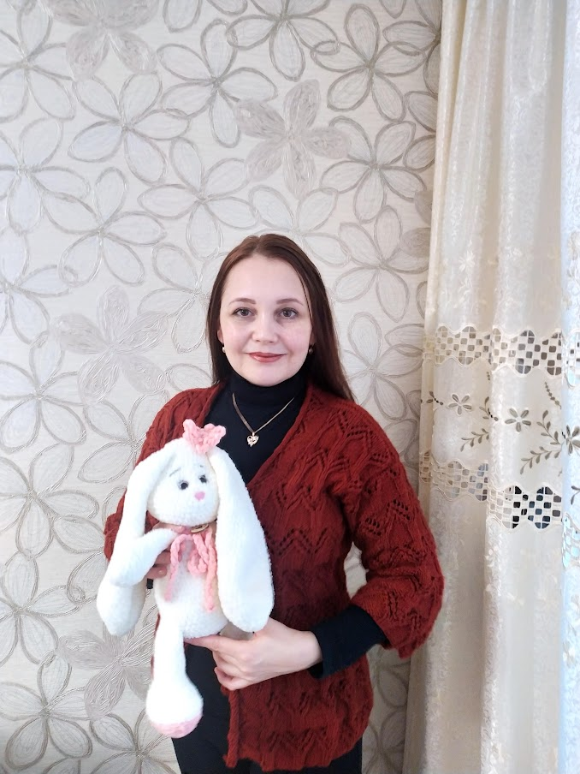
Ценность ручной работы
С появлениям вязальных станков промышленные предприятия вытеснили вязальщиков с рынка. Выпускаемая продукция создавалась быстро, была недорогой и качественной. Однако изделия постепенно утратили свою индивидуальность, ведь ни одна машина и по сей день не может повторить ручное вязание крючком.
Люди устали от шаблонов, им хотелось чего-то необыкновенного, красивого, забавного. В связи с этим спрос на ручную работу значительно возрос.
Постепенно вязаные крючком изделия стали настолько популярны, что на них обратили внимание модные дизайнеры. Со второй половины прошлого столетия изделия ручной вязки часто используются известными брендами при выпуске новых коллекций.
Сегодня вязаные вещи и, особенно, вязаные игрушки своими руками на пике популярности. Этим видом рукоделия увлекаются люди различного социального статуса, возраста и пола. Древнее ремесло, вобрав в себя опыт многих веков и народов, продолжает активно развиваться, превращаясь в увлекательное искусство.

Slide 10

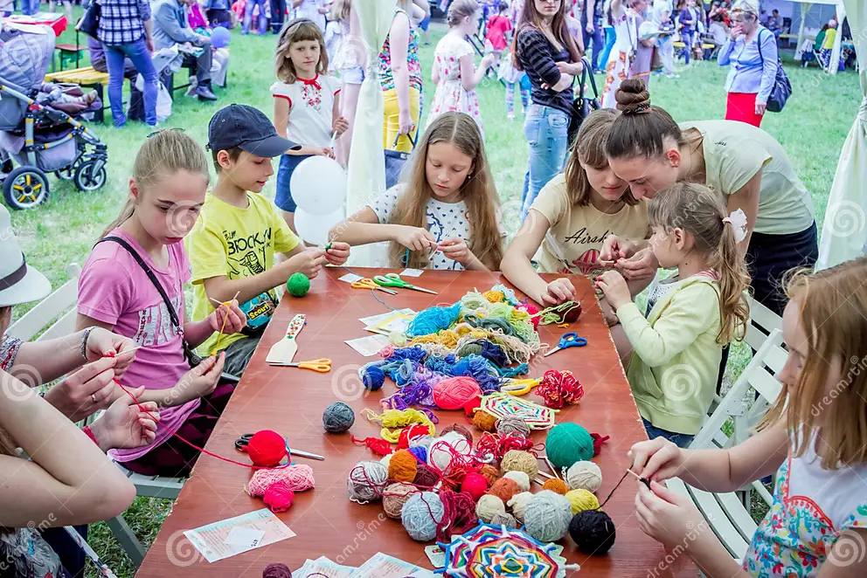
Вязание: тренинг для мозга
Психологи давно уже называют вязание «йогой для мозга», а проведенные исследования доказывают положительное влияние вязания не только на память и психологическое состояние.
Исследования нейронауки говорят, что вязание как действие значительно улучшает координацию и концентрацию головного мозга.
Самая очевидная польза от вязания для детей заключается в том, что оно развивает мелкую моторику. Известно, что на кончиках наших пальцев находится большое количество нервных окончаний, которые тесно связаны с центральной нервной системой, головным мозгом. Всяческая скрупулезная работа руками вызывает мозговую активность даже просто с физиологической точки зрения. Когда дети работают пальчиками с мелкими предметами, у них развиваются речь и мышление.
Творческий характер вязания помогает детям учиться экспериментировать, выходить из затруднительных ситуаций, а также развивает личность ребенка в эстетическом отношении.
Во многих странах вязание — это не только хобби для людей, увлекающихся рукоделием. В некоторых школах обучают детей вязанию уже с первых классов.
Вязание не только развивает навыки мелкой моторики детишек, но и учит математике. Это дает детям конкретную визуализацию решения задач на логику мышления. Кроме того, этот прекрасный опыт значительно увеличит успехи повзрослевших детей в будущем.

Slide 11
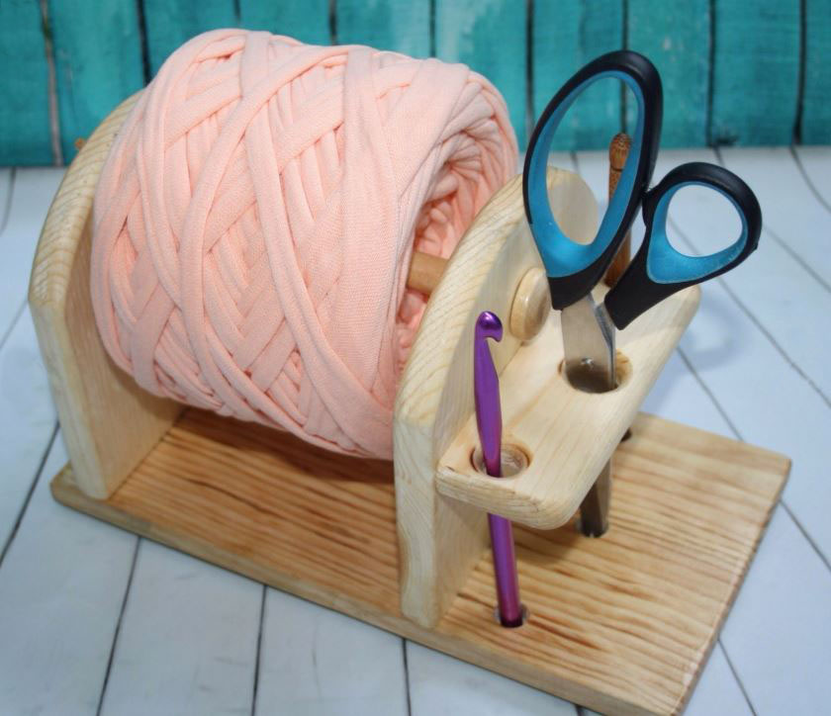
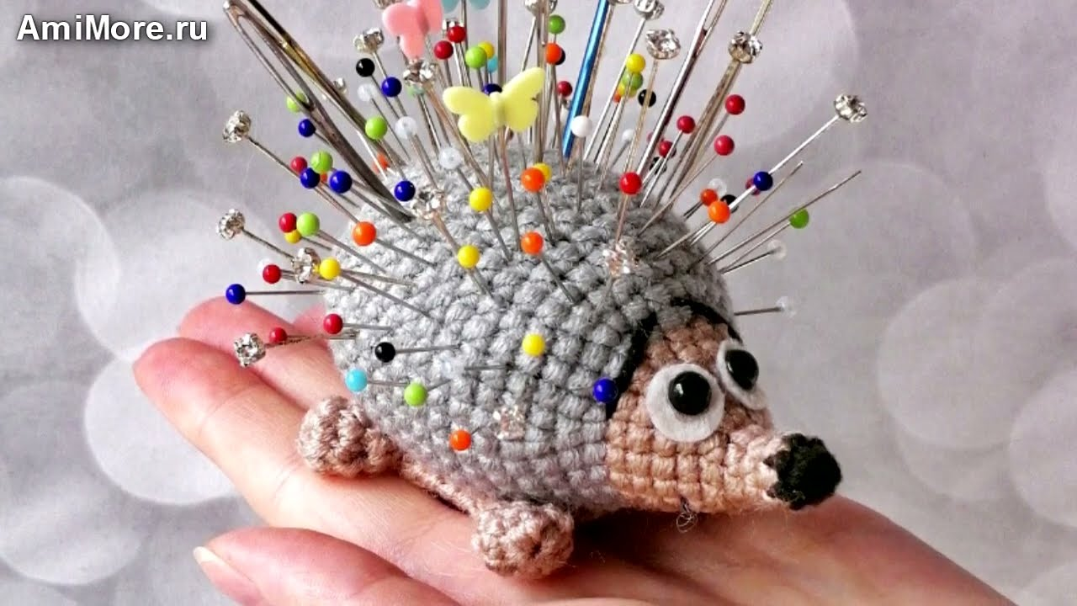
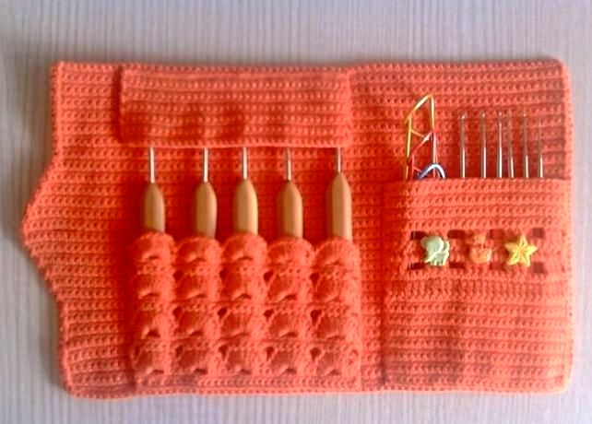
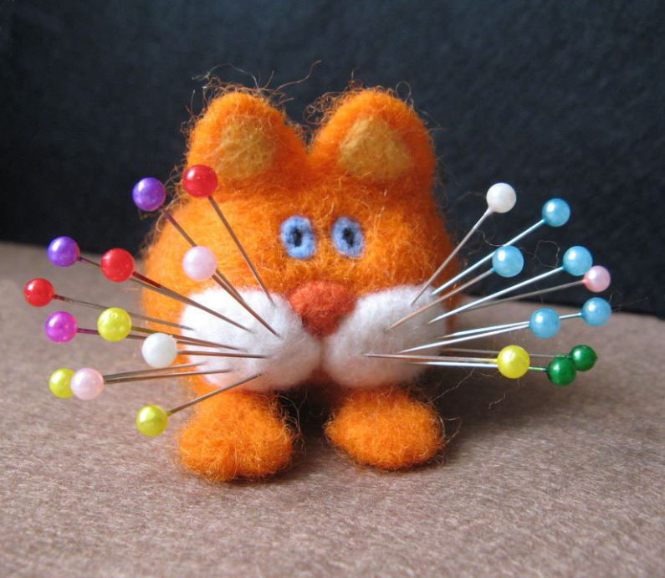
ТЕХНИКА БЕЗОПАСНОСТИ ПРИ ВЯЗАНИИ
Перед работой важно:
Хорошее освещение рабочего места (направление освещения – слева или спереди)
Удобная мебель (стул подбирается по высоте роста). Сидеть, опираясь на спинку стула
Расстояние от глаз до вязаного полотна 35-40 см.
Техника безопасности во время работы:
Все инструменты должны храниться в специальной коробочке или сумочке. Иголки и булавки нужно держать в игольнице
При работе не стоит крючком размахивать по сторонам, особенно, если рядом находятся люди.
Инструменты – иглы, булавки, крючок – нельзя брать в рот, вкалывать в одежду. Обращаться с инструментами нужно аккуратно, следить, чтобы они не травмировали пальцы. Существует опасность получить травму отскочившими осколками в случае поломки крючка. Поэтому не стоит вязать хрупким крючком очень жесткие изделия с плотным узором.
Если при вязании используется специальная проволока для придания изделию нужной формы, то с ней нужно обращаться аккуратно. Отрезайте куски проволоки нужной длины, не допускайте бесконтрольного отвисания длинных кусков. Нужно стараться, чтобы острые предметы, например ножницы, не падали на пол.
Нитку при необходимости нужно отрезать ножницами, а не перекусывать зубами.
Клубок с нитками удобно во время работы поместить в маленькую корзиночку или коробку, которую поставить на пол слева от вас (для левшей – слева). Если вы решили сделать перерыв в работе, то не оставляйте иголки и булавки рассыпанными. Их нужно обязательно вколоть в игольницу. Ножницы должны храниться с сомкнутыми лезвиями.

